Slide 1
他强任他强清风拂山岗
蔡英姿 | 执业编号:A1120613090011
·
经传多赢首席投顾
·
中国第一代股评人，具有30余年证券投资分析经验，先后与广东卫视、浙江卫视等多地担任证券节目嘉宾，风格幽默，话锋犀利，深受广大投资者的喜爱！

Slide 2
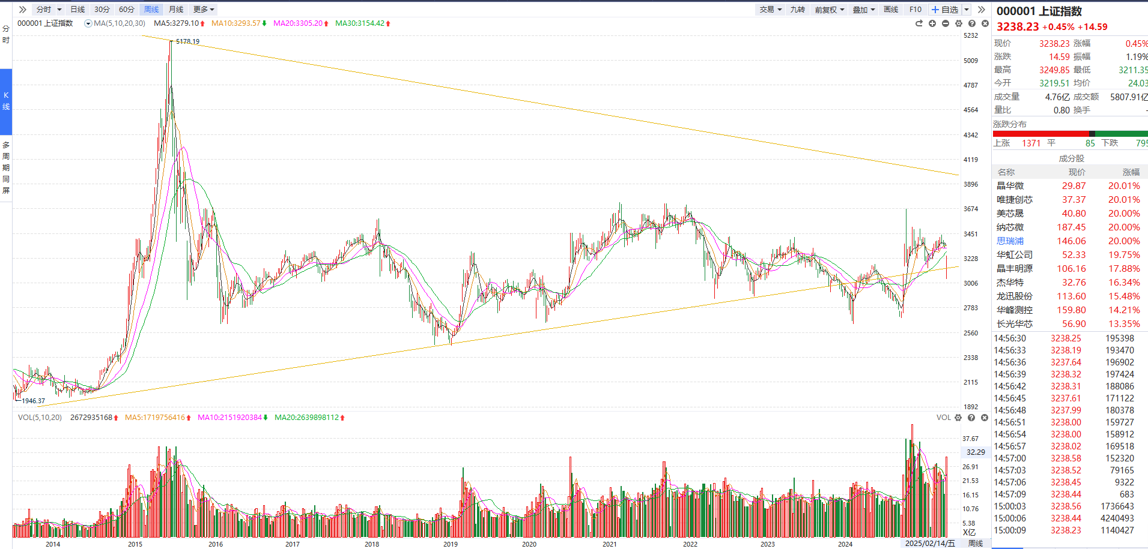
蛰伏十年
经传多赢首席投顾 :蔡英姿丨执业编号: A1120619100003 风险提示:观点基于软件数据和理论模型分析，仅供参考，不构成买卖建议，股市有风险，投资需谨慎

Slide 3
第一章
打，奉陪到底
第二章
谈，敞开大门
第三章
相信，东升西落
第四章
波动是压力测试

Slide 4
PART 01
打，奉陪到底

Slide 5
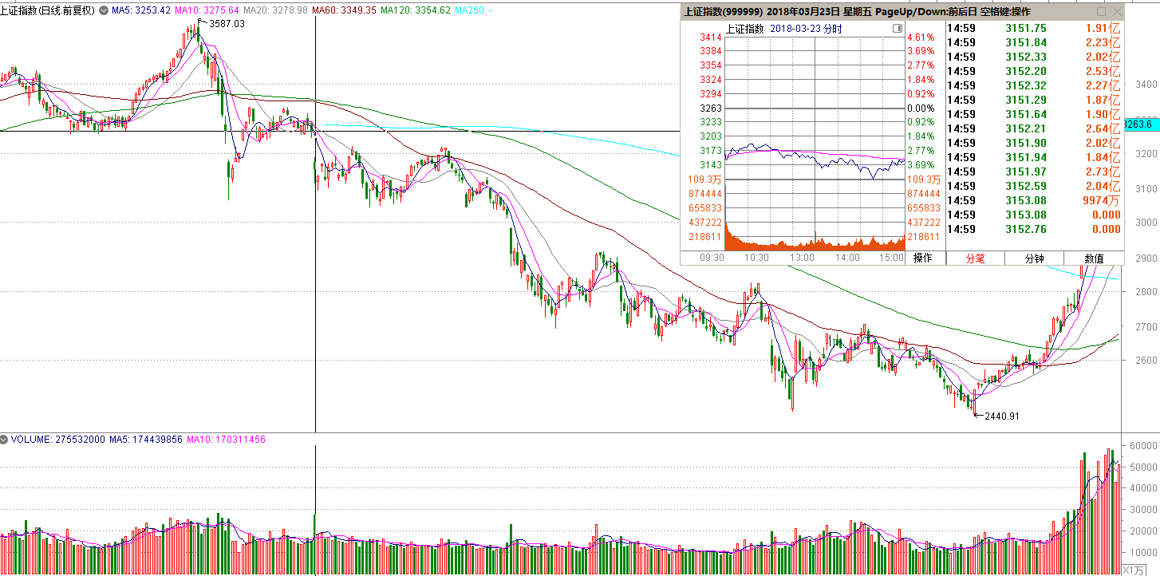
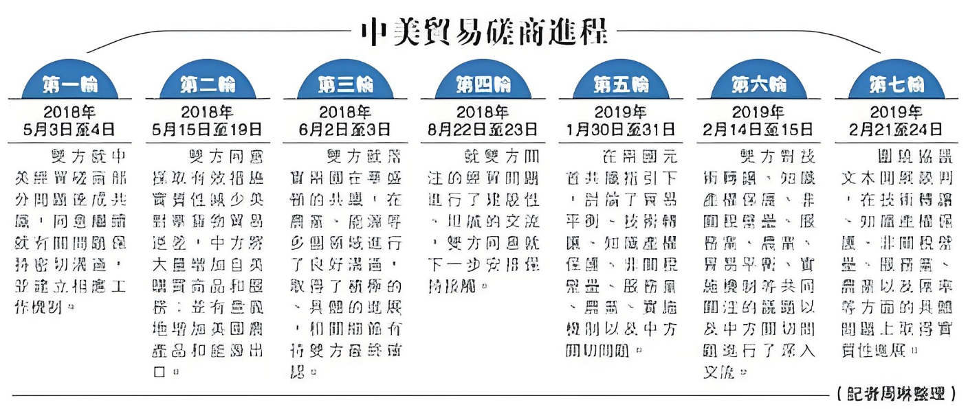
回顾：上一轮贸易战
2018年3月22日，特朗普签署总统备忘录，依据“301调查”结果，计划对价值600亿美元的中国进口商品征收关税，并限制中国企业对美投资并购。
3月23日，A股黑色星期五，3026只股票下跌。上证指数-3.39%，深成指-4.02%。
这一年，中美进行多轮磋商，但是特朗普在2018年4月和2019年12月2次毁约。
上证指数在2019年元旦前后的2440点见底，也是多轮救市的结果。（左图来自大公报）
经传多赢首席投顾 :蔡英姿丨执业编号: A1120613090011 风险提示:观点基于软件数据和理论模型分析，仅供参考，不构成买卖建议，股市有风险，投资需谨慎

Slide 6
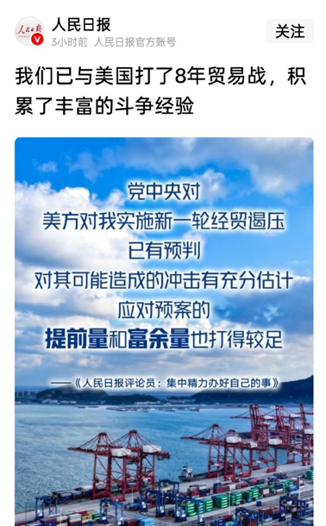
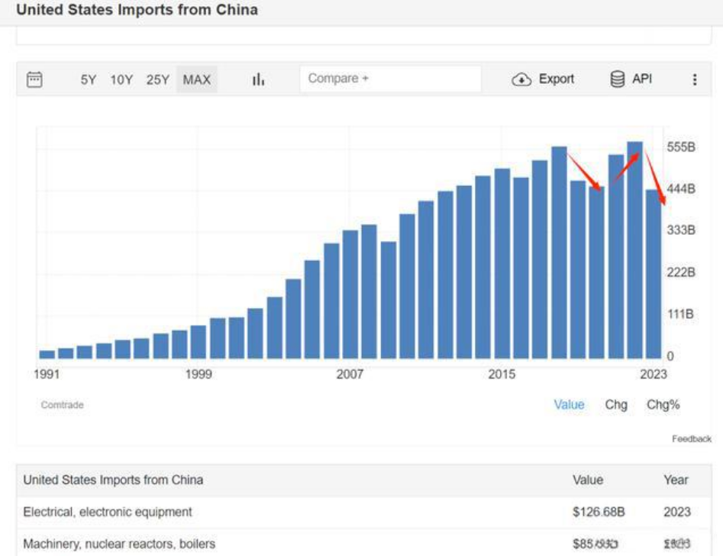
之前，美国平均关税税率约为 1.5%。2016 年特朗普上任后，提高了对来自中国的钢铁、铝、洗衣机、太阳能电池板和许多商品的关税。2018年，特朗普对中国340亿商品砸下25%的重税，号称：让制造业回流！让中国低头！到2019 年，关税税率大约翻了一番，达到3%左右。结果，贸易逆差不减反增。
2025年3月，中国出口美国的货物比上年同期增加了12.4%，但是从美国进口的货物减少了4.3%。
经传多赢首席投顾 :蔡英姿丨执业编号: A1120613090011 风险提示:观点基于软件数据和理论模型分析，仅供参考，不构成买卖建议，股市有风险，投资需谨慎

Slide 7
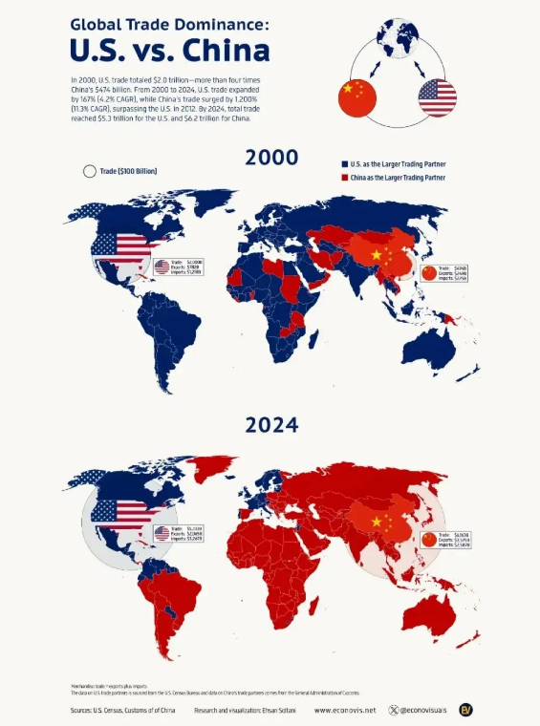
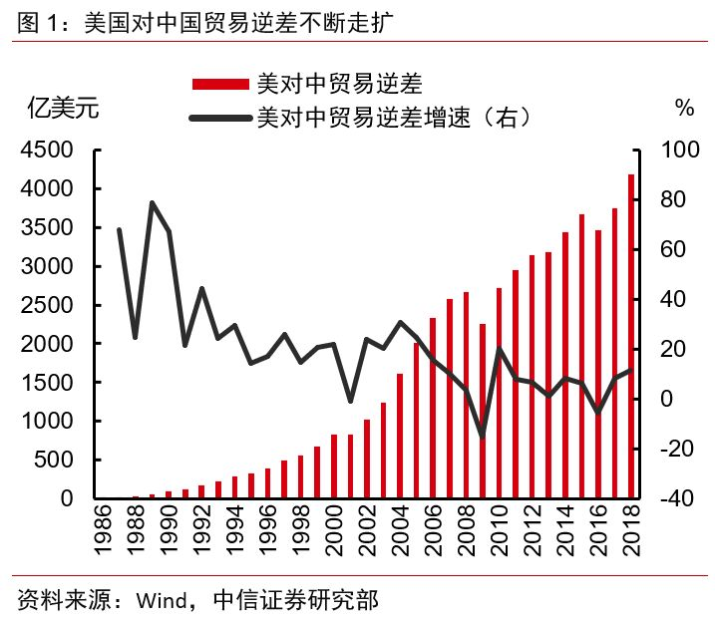
中美贸易变化
2000年，美国贸易总额为2.0万亿美元，是中国4740亿美元的四倍多。当时，中国是少数国家的主要贸易伙伴，包括古巴、伊朗、利比亚、缅甸、蒙古、朝鲜、阿曼、苏丹、坦桑尼亚和越南。
从2000年到2024年，美国贸易增长了167%（4.2%的复合年增长率），而中国的贸易激增了1200%（11.3%的复合年增长率），超过了2012年的美国。到2024年，美国的贸易总额5.3万亿美元，中国的贸易总额6.2万亿美元。（左图来自www.econovis.net)
经传多赢首席投顾 :蔡英姿丨执业编号: A1120613090011 风险提示:观点基于软件数据和理论模型分析，仅供参考，不构成买卖建议，股市有风险，投资需谨慎

Slide 8
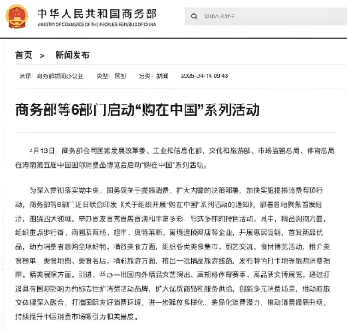
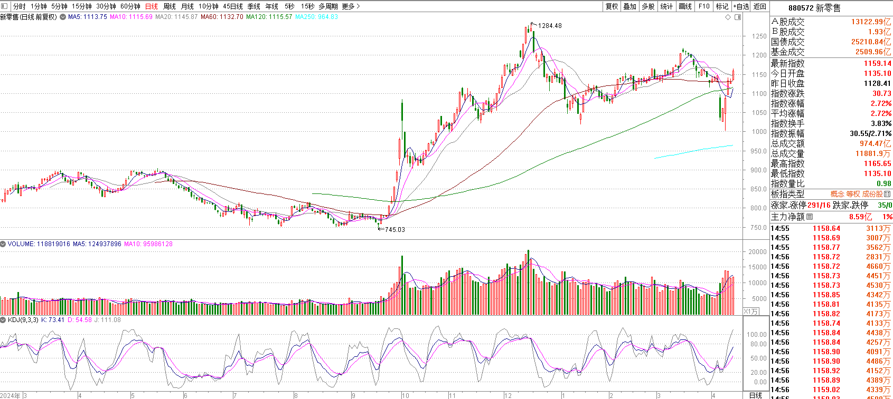
消费股：商务部在行动
商务部已组织有关商协会、大型商超和流通企业座谈，【零售巨头集体出手】，帮助外贸企业扩宽内销渠道。
4月13日，商务部会同国家发展改革委、工业和信息化部、文化和旅游部、市场监管总局、体育总局在海南第五届中国国际消费品博览会启动“购在中国”系列活动。组织重点步行街、商圈及商场、超市、奥特莱斯、离境退税商店等企业，开展惠民促销，首发新品优品，助力消费者惠购全球好物。
推出一批精品旅游线路，举办一批国内外精品文艺演出、高规格体育赛事、高品质文博展览。
经传多赢首席投顾 :蔡英姿丨执业编号: A1120613090011 风险提示:观点基于软件数据和理论模型分析，仅供参考，不构成买卖建议，股市有风险，投资需谨慎

Slide 9
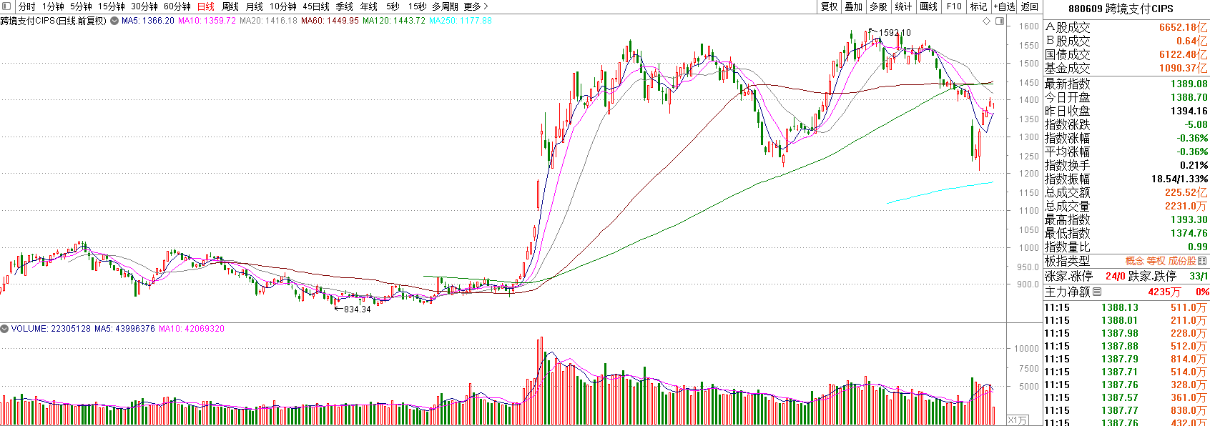
人民币国际化
2025年4月，中国人民银行宣布数字人民币跨境结算系统与东盟十国及中东六国全面对接，覆盖全球38%的贸易量，标志着人民币国际化进入 "闪电支付" 新纪元。
这一战略突破直接冲击美元主导的SWIFT 体系：数字货币桥实现 7 秒实时清算，较 SWIFT 的 3-5 天效率提升 99%，手续费下降 98%。
香港 - 阿布扎比测试中，某企业通过分布式账本绕过 6 家中介银行，完成跨境支付全流程。
四方精创
青岛金王
京北方
华峰超纤
信雅达
新国都
中油资本
拉卡拉
新大陆
宇信科技
润和软件
卫士通...
经传多赢首席投顾 :蔡英姿丨执业编号: A1120613090011 风险提示:观点基于软件数据和理论模型分析，仅供参考，不构成买卖建议，股市有风险，投资需谨慎

Slide 10
关税高到不具备执行性
美国“三权分立”，各发各的公告
01
在关税事务上，海关（CBP）的角色是具体的“行政”执行；美国国际贸易委员会（USITC）的角色是“立法”定则；而美国贸易代表办公室（USTR）的角色则是“司法”争讼。它们各发各的公告。
美国是少数允许发货人作为进口申报人（Import of Record, IOR)向海关申报，并缴纳关税的。
零散件，人工清关费时费力
02
1、（从价法）小额包裹的从价关税税率将从30%提高到90%；
2、（定额法）2025年5月2日东部夏令时间或之后但在2025年6月1日东部夏尔令时间或之前的每件邮递物品，关税由25美元增至75美元;2025年6月1日，每一件邮递品的关税，由50美元增至150美元。
从业者的说法：办法总比困难多，走散货双清包税渠道
03
1、灰色报关：本来论件，实操论吨，再后来你自己定价自己交。当关税超过本地税的时候，低报就是唯一选项。尾端清关再低的申报也会导致双清运费上涨30%以上。
2、按照包裹件数计费关税的，低于800美金的货一件收50-150美金不等。
3、万一被海关抽查到（0.3-0.5%抽查率），罚没....
4、或者，弄个海外前置仓，打包出海到海外仓再拆包，能分摊一些
经传多赢首席投顾 :蔡英姿丨执业编号: A1120613090011 风险提示:观点基于软件数据和理论模型分析，仅供参考，不构成买卖建议，股市有风险，投资需谨慎

Slide 11
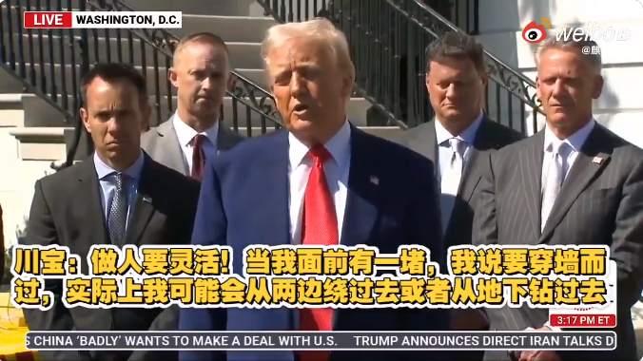
特朗普，做个灵活的胖子
朝令夕改是常态，政策充满不确定性。
经传多赢首席投顾 :蔡英姿丨执业编号: A1120613090011 风险提示:观点基于软件数据和理论模型分析，仅供参考，不构成买卖建议，股市有风险，投资需谨慎

Slide 12
PART 02
谈，敞开大门

Slide 13
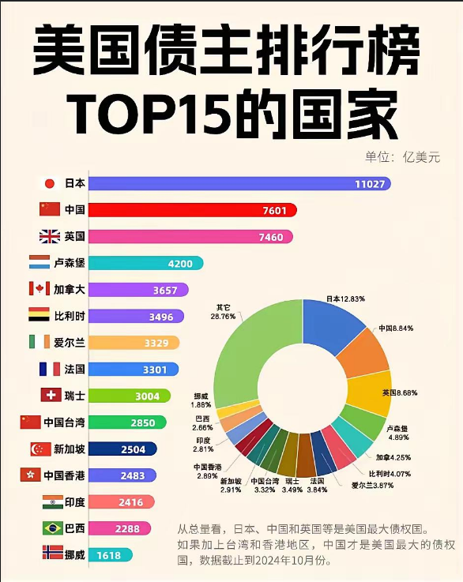
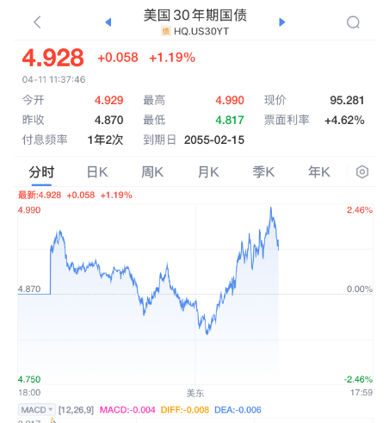
美债还是全球资产定价之锚吗？
2024年11月下旬，美国国债总额突破36万亿美元，创历史新高之后，大家开始担心美国政府换不起钱了。（右图来源：百度）
如果美国付不出利息导致违约，那会出现：美债市场的流动性会迅速锁死、商业银行以美债为担保的资金全部暴雷、整个美元金融体系迅速崩溃、储户挤兑、政府无法运转，最后就是社会秩序全面崩溃。
如果利率下降，美国政府就可以以更低的利息借新债还旧债，美国政府的付息压力就能小很多。但是，降不降息，美联储看通胀啊！
特朗普加关税，肯定要导致物价上涨...
对美贸易，必须用美元。美国如果想抹平逆差，那么各国对美元的需求一定会下降。
只要贸易往来存在，中国就没法通过卖美债来对美施压。现在你要跟我脱钩，我还留那么多美元干嘛？
经传多赢首席投顾 :蔡英姿丨执业编号: A1120613090011 风险提示:观点基于软件数据和理论模型分析，仅供参考，不构成买卖建议，股市有风险，投资需谨慎

Slide 14
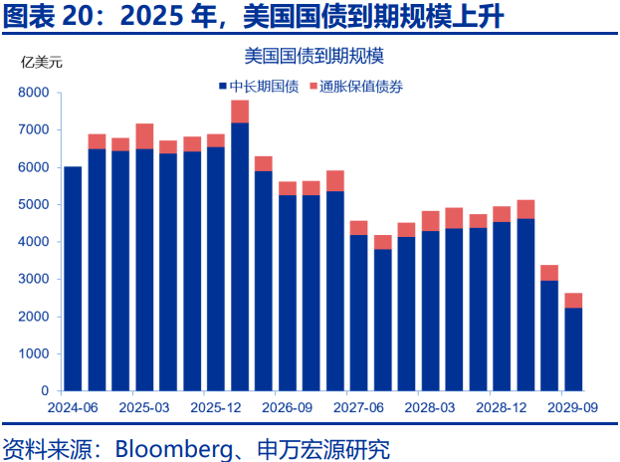
美债面临“清算时刻”？
2025年4月10日，美国财政部拍卖220亿的30年期国债，得标利率达到了4.813%——曾经被视为最安全的投资产品在如今的美国遭到了质疑。有着“全球资产定价之锚”称号的10年期美债收益率狂飙至5%以上，甚至远超2023年10月创下的2007年以来最高点的可能性非常大。
2025年6月，有6.5万亿美债集中到期，而美债市场换手率从2006年的12.1%降至2024年的3.2%，流动性风险显著上升。流动性危机与违约风险重挫美元信用，美债抛售潮将动摇“大宗商品-美元”回流机制（即商品出口国用美元收入购买美债）。若美元结算需求下降，黄金、人民币等替代货币在商品交易中的份额可能上升‌。
美国的经济增长依赖于美国债务的扩张，当全·球央行减少美债的需求，美国财政不得不继续发行新债来维持美国政府运转或者偿还旧债时，市场的需求减少>美债利息走高>进而推高债务。
美国通过期货市场主导原油、铜等商品定价的能力受挫。中国等新兴市场加速推进人民币计价的大宗商品合约（如上海原油期货），削弱美元霸权对全球商品价格的控制力‌。
避险资产受追捧‌：美债信用风险+美元贬值预期推动黄金需求
工业原料需求受压制‌，美元信用动摇导致以美元定价的大宗商品（如大豆、小麦）价格波动加剧。
经传多赢首席投顾 :蔡英姿丨执业编号: A1120613090011 风险提示:观点基于软件数据和理论模型分析，仅供参考，不构成买卖建议，股市有风险，投资需谨慎

Slide 15
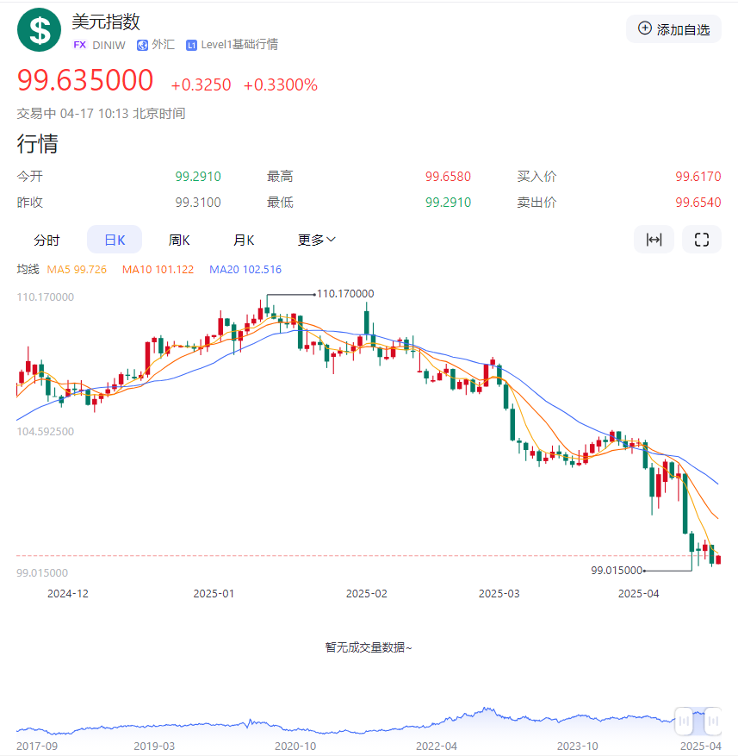
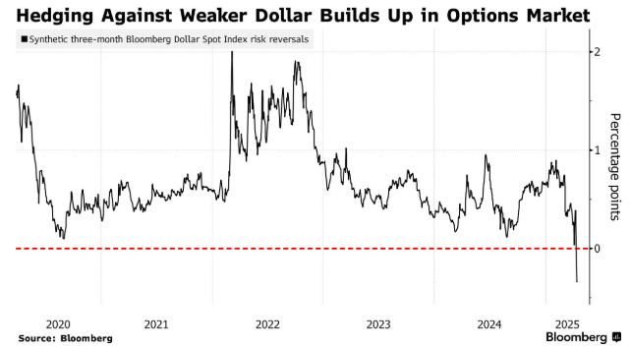
美元,需求突然下降
基金经理警告：美元作为全球资本避风港的地位，可能因特朗普关税政策的不确定性和贸易壁垒不断上升而受到威胁。美国商品期货交易委员会(CFTC)的数据显示，截至4月8日当周，投机者押注持有约43亿美元的美元空头头寸。
美国每年通过进口全球货物，将美元输送至全球，再通过美债体系，将美元收回，美国贸易逆差是美元独特地位造成的。
理论上，美元跌了，以美元计价的大宗商品价格应该涨。但是，偏偏市场又担忧美国乃至全球经济衰退...
彭博美元指数的三个月风险逆转指标——即看涨期权和看跌期权之间的价差，已跌至了2020年3月全球疫情最严重时期以来的最低水平。下图：涨期权和看跌期权之间的价差
经传多赢首席投顾 :蔡英姿丨执业编号: A1120613090011 风险提示:观点基于软件数据和理论模型分析，仅供参考，不构成买卖建议，股市有风险，投资需谨慎

Slide 16
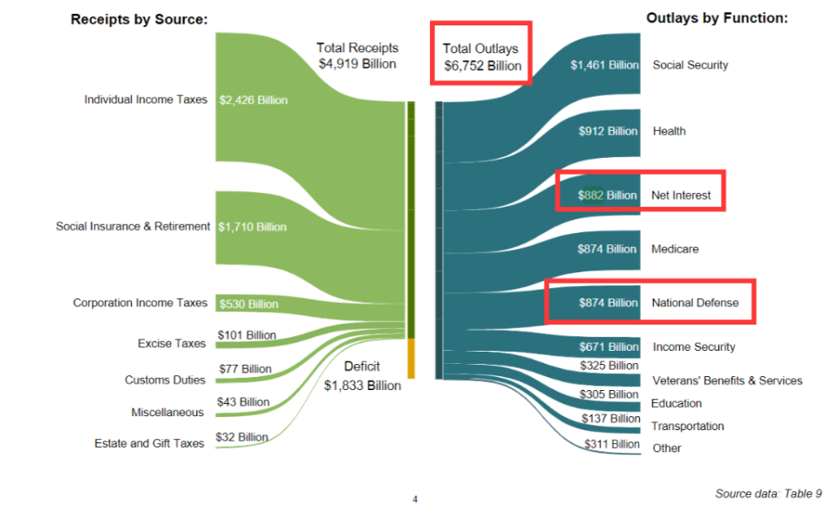
美国支出前三：社保、医保、利息
截至2024年9月30日的财年，美国联邦政府的财政赤字1.833万亿美元，为有纪录以来第三高，仅次于新冠疫情期间的2020和2021财年。
2024财年，美国政府的总收入4.4万亿美元。总支出6.75万亿，占GDP23.4%。比2023财年增加6170亿美元（占GDP22.5%）增加10.1%。
美国2024年的强制性支出有4.1万亿，分别是：社保、医保、债务利息、健康失业、军费、低保、老兵保证、教育、交通。
经传多赢首席投顾 :蔡英姿丨执业编号: A1120613090011 风险提示:观点基于软件数据和理论模型分析，仅供参考，不构成买卖建议，股市有风险，投资需谨慎

Slide 17
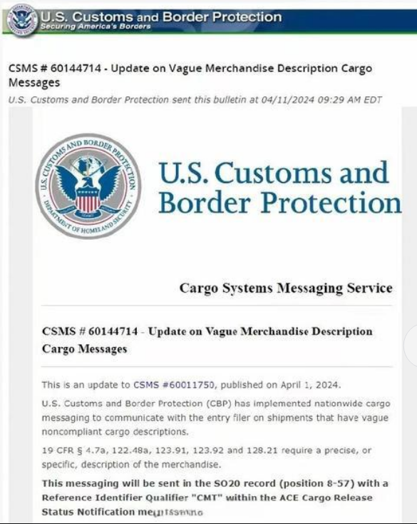
缓和，从“关税豁免”开始
1
美国海关与边境保护局（CBP）4月11日发布长达217项的豁免清单，自动数据处理器、电脑、通信设备、与模组、半导体相关等类别商品不受“对等关税”影响。
2
"精准脱钩"：阿斯麦（ASML）的极紫外光刻机和东京电子的沉积设备被移出关税清单。但清单中刻意排除的电池模组、摄像头模组...
代表惠普、戴尔的科技贸易协会正在紧急汇编"第二轮豁免弹药"，汽车制造商联盟则悄悄雇佣了特朗普的前贸易顾问撰写请愿书。
3
经传多赢首席投顾 :蔡英姿丨执业编号: A1120613090011 风险提示:观点基于软件数据和理论模型分析，仅供参考，不构成买卖建议，股市有风险，投资需谨慎

Slide 18
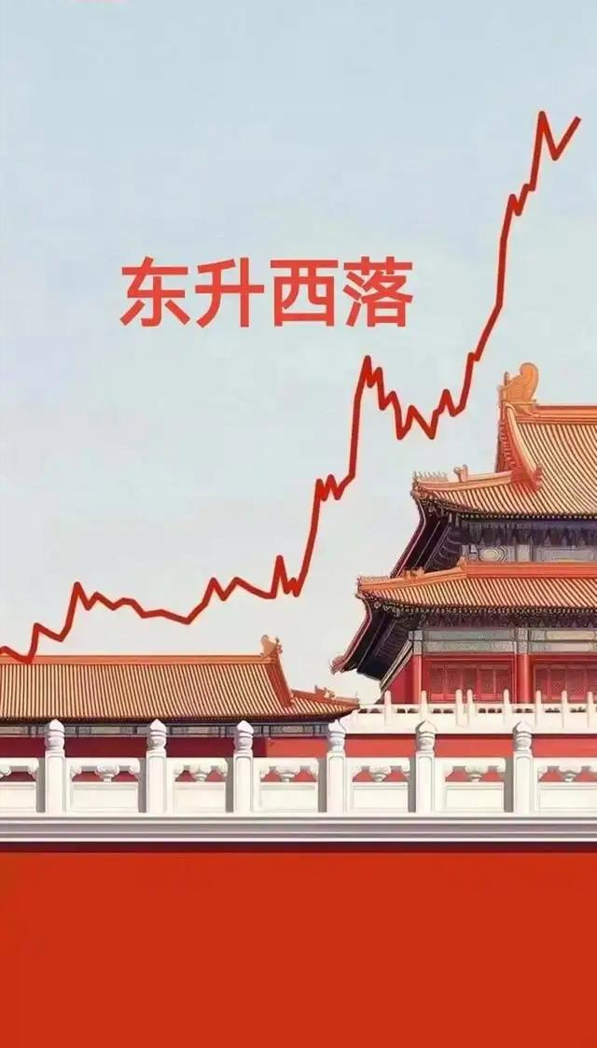
PART 01
相信：东升西落

Slide 19
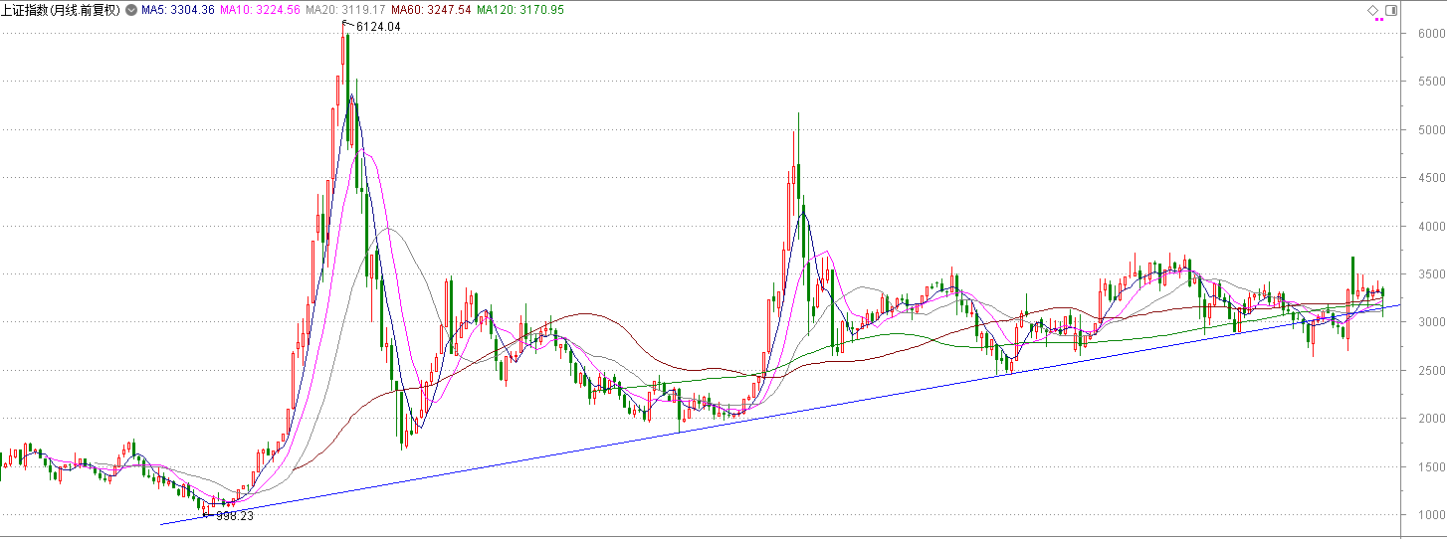
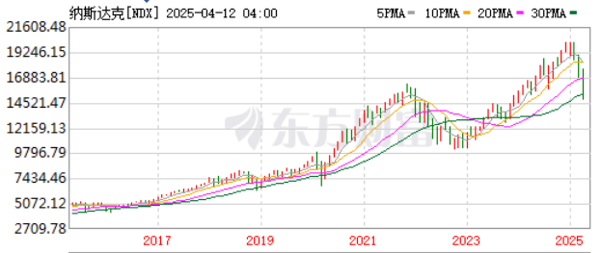
科技，来自DeepSeek 的挑战
长期以来，全球人工智能领域几乎被硅谷巨头所垄断。
从算力到算法，从开源框架到商业化应用，他们几乎掌控了一切。
OpenAI 训练 ChatGPT-4 花费的成本高达 7800 万美元，而DeepSeek
训练成本仅 560 万美元——世界进入AI平权时代，进而带来端侧AI的繁荣。
DeepSeek通过优化算力调度和算法改进，绕开了英伟达的护城河“CUDA生态系统框架”，直接调用底层硬件指令，大幅提高了GPU算力的使用效率。在较低成本下实现了高性能的效果。
人工智能的成本与应用场景全面“破壁”，DeepSeek开启颠覆时刻...
经传多赢首席投顾 :蔡英姿丨执业编号: A1120613090011 风险提示:观点基于软件数据和理论模型分析，仅供参考，不构成买卖建议，股市有风险，投资需谨慎

Slide 20
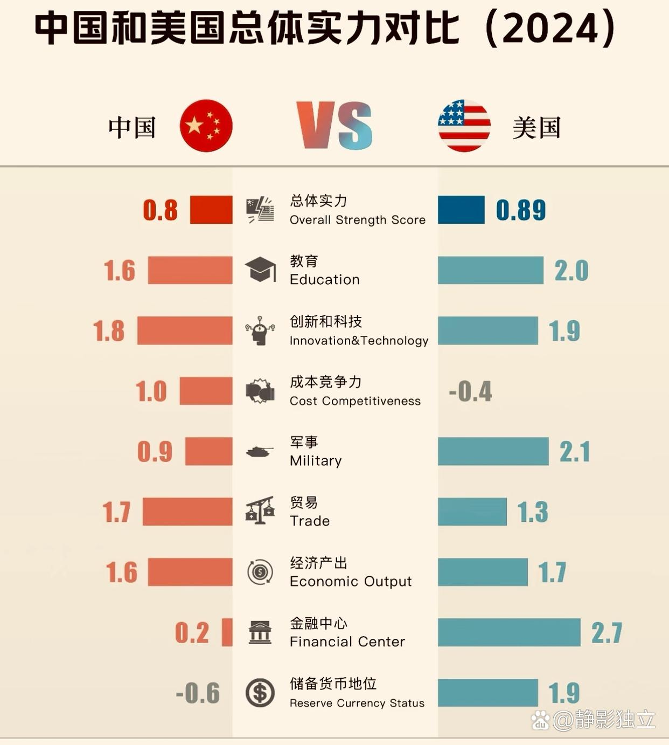
军事,廉颇老矣
【空军】中国六代机已经多次试飞。
中国在风洞测试、新型复合材料、国产发动机等领域已取得突破，使得六代机的研发成本远低于美国。
中国对7种中重稀土相关物项实施出口管制，直接击中了美国军工产业的“命门”。这7种稀土——钐（Sm）、钆（Gd）、铽（Tb）、镝（Dy）、镥（Lu）、钪（Sc）、钇（Y）——正是制造高性能战机雷达、隐身涂层、航空发动机耐热材料的关键成分。
F-47的隐身性能、电子战系统和超音速巡航能力极度依赖这些稀土元素，而美国约83.7%的稀土进口来自中国，其中重稀土的依赖度甚至高达97%。而中国不仅控制全球70%的稀土产量，更掌握90%的精炼产能。（图片来源：百度）
【海军】服役50年的尼米兹号航母明年退役，接替者肯尼迪号历经14年仍未完工，太平洋部署出现空窗期，中国却一直在下饺子。
按照美国宪法规定，海军必须保持至少11艘航母的规模。
【陆军】中国“黑科技”领先美国
“蜂群”无人机和机器狗联合攻坚，部署无人战车、机器狗、机器狼
战斗机器狗“红翼前锋”，背上增加了一座田字形四联装微型导弹发射单元，底座可以控制导弹发射单元的方向和角度。
经传多赢首席投顾 :蔡英姿丨执业编号: A1120613090011 风险提示:观点基于软件数据和理论模型分析，仅供参考，不构成买卖建议，股市有风险，投资需谨慎

Slide 21
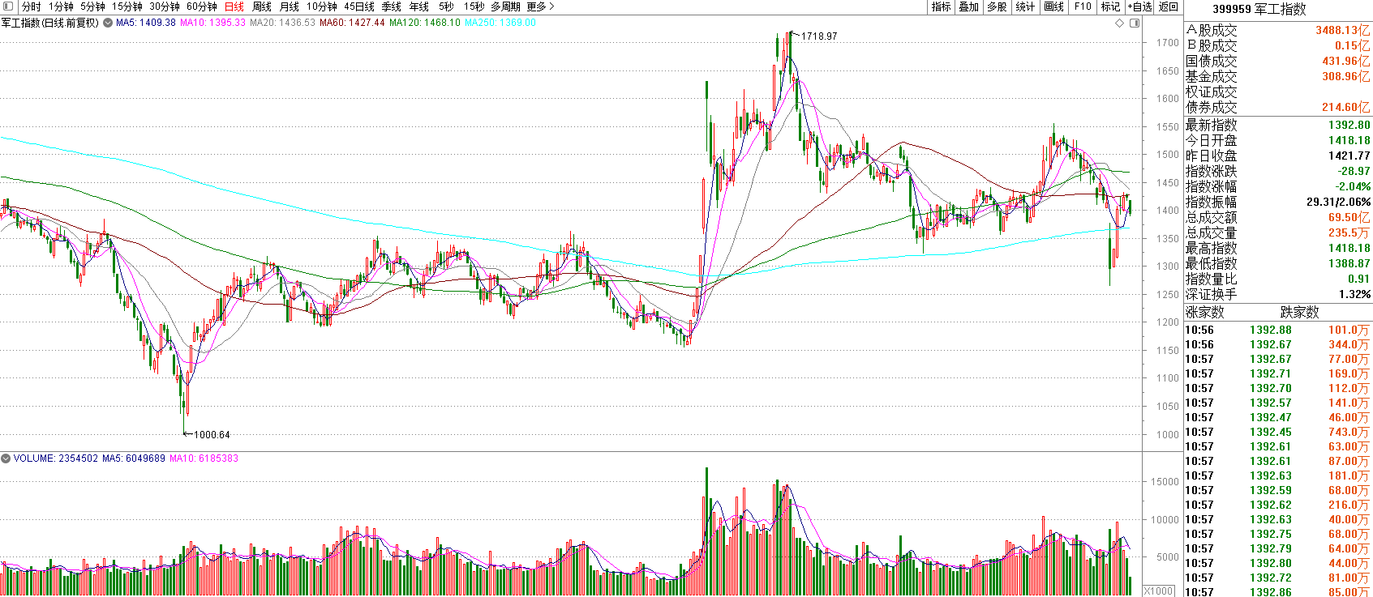
军工：抗日战争胜利80周年
军事工业，涉及武器装备、军事技术、国防建设的工业部门，包括：‌‌陆军装备（坦克、装甲车、火炮、轻武器等）、‌海军装备‌（舰艇、潜水器、海军航空器等）、‌航空装备‌（战斗机、攻击机、侦察机、无人机等）、‌航天装备‌（卫星、宇宙飞船、空间站等）、‌电子科技‌（雷达、通信设备、导航系统等）、‌核装备
经传多赢首席投顾 :蔡英姿丨执业编号: A1120613090011 风险提示:观点基于软件数据和理论模型分析，仅供参考，不构成买卖建议，股市有风险，投资需谨慎

Slide 22
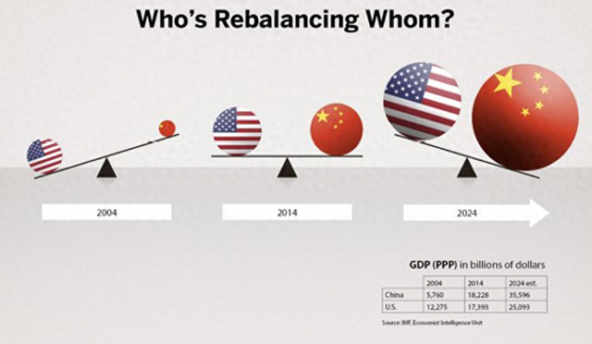
PART 04
波动是压力测试

Slide 23
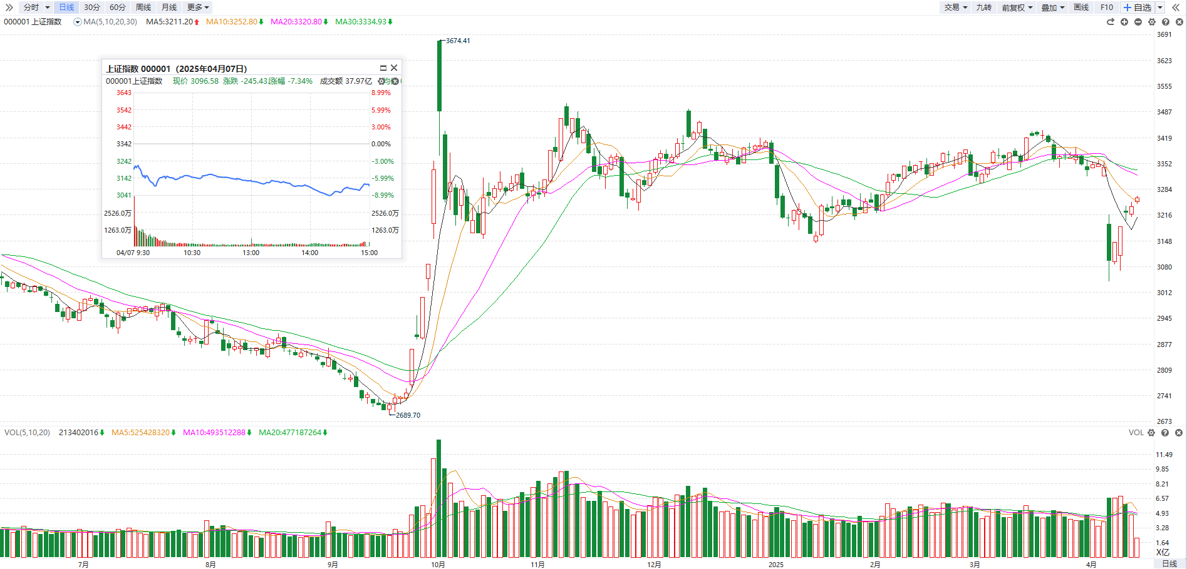
极限施压，边际递减
🇺🇸特朗普将对华关税上调至34%，随后再升至84%
🇨🇳中国回应
🇺🇸特朗普将关税上调至145%
🇨🇳中国回应
🇺🇸特朗普政府恳求中国致电
🇨🇳中国无所作为
🇺🇸特朗普宣布他已准备好“达成协议”
🇨🇳中国无所作为
🇺🇸特朗普取消关税 ​
经传多赢首席投顾 :蔡英姿丨执业编号: A1120613090011 风险提示:观点基于软件数据和理论模型分析，仅供参考，不构成买卖建议，股市有风险，投资需谨慎

Slide 24
坚定看好中国资本市场发展前景
金融监督管理总局：
上调保险机构权益资产配置比例上限
中央汇金：入市托底
社保基金：增持股票
维稳A股
护驾流动性
央行：必要时
提供再贷款支持
央企和民企
积极增持回购
经传多赢首席投顾 :蔡英姿丨执业编号: A1120613090011 风险提示:观点基于软件数据和理论模型分析，仅供参考，不构成买卖建议，股市有风险，投资需谨慎

Slide 25
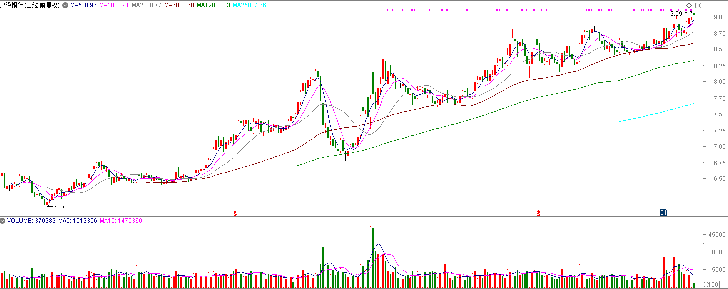
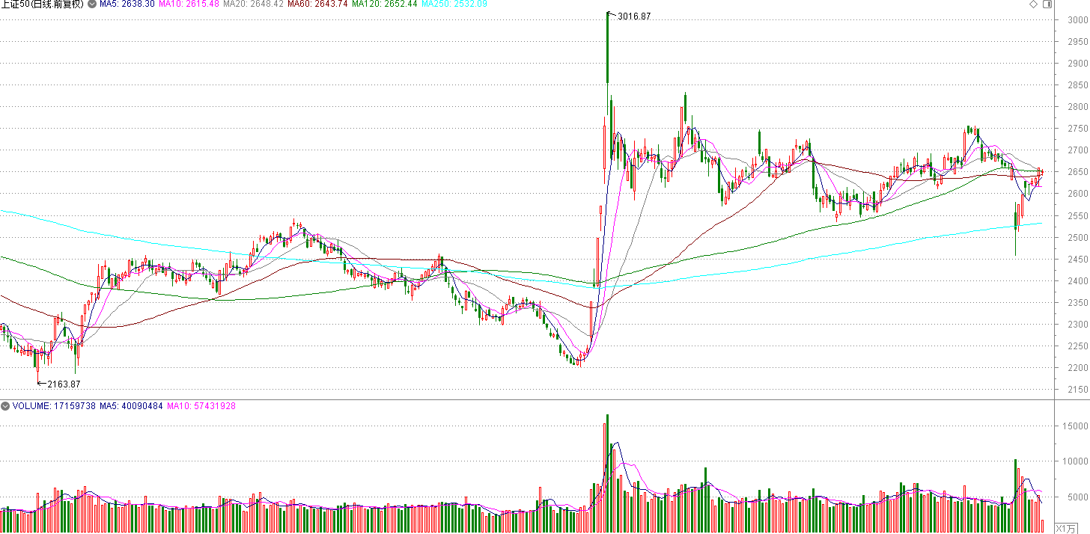
A股市场估值优势显著
外资机构力挺中国资产 ：A股市场韧性高、政策“工具箱”储备充足、科技创新逻辑强化。年初以来，全球主动型基金和海外对冲基金在此轮AI行情驱动下有小幅加仓，但整体依然处于历史低位，可卖出空间有限。
国家队买啥？
沪深300ETF、中证500ETF 和中证1000ETF
【冲关、护盘要靠大蓝筹】
分红季，社保基金、中央汇金、证金公司等大资金，更喜欢红利股
经传多赢首席投顾 :蔡英姿丨执业编号: A1120613090011 风险提示:观点基于软件数据和理论模型分析，仅供参考，不构成买卖建议，股市有风险，投资需谨慎

Slide 26
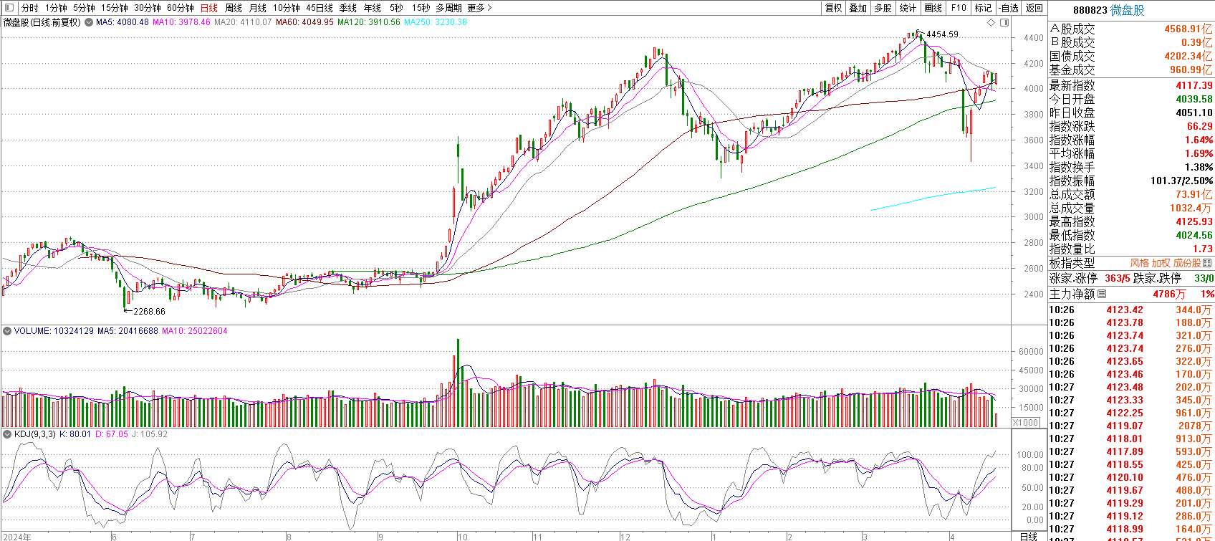
微盘股：鼓励跨行业并购
今年以来发布并购重组的数量相比上年同期出现翻倍式增长。半导体、生物医药、元器件、软件、信息设备等行业重组案例较多。例子，可能被实施退市风险警示的亚振家居603389：控股股东筹划控制权变更事项。
经传多赢首席投顾 :蔡英姿丨执业编号: A1120613090011 风险提示:观点基于软件数据和理论模型分析，仅供参考，不构成买卖建议，股市有风险，投资需谨慎

Slide 27
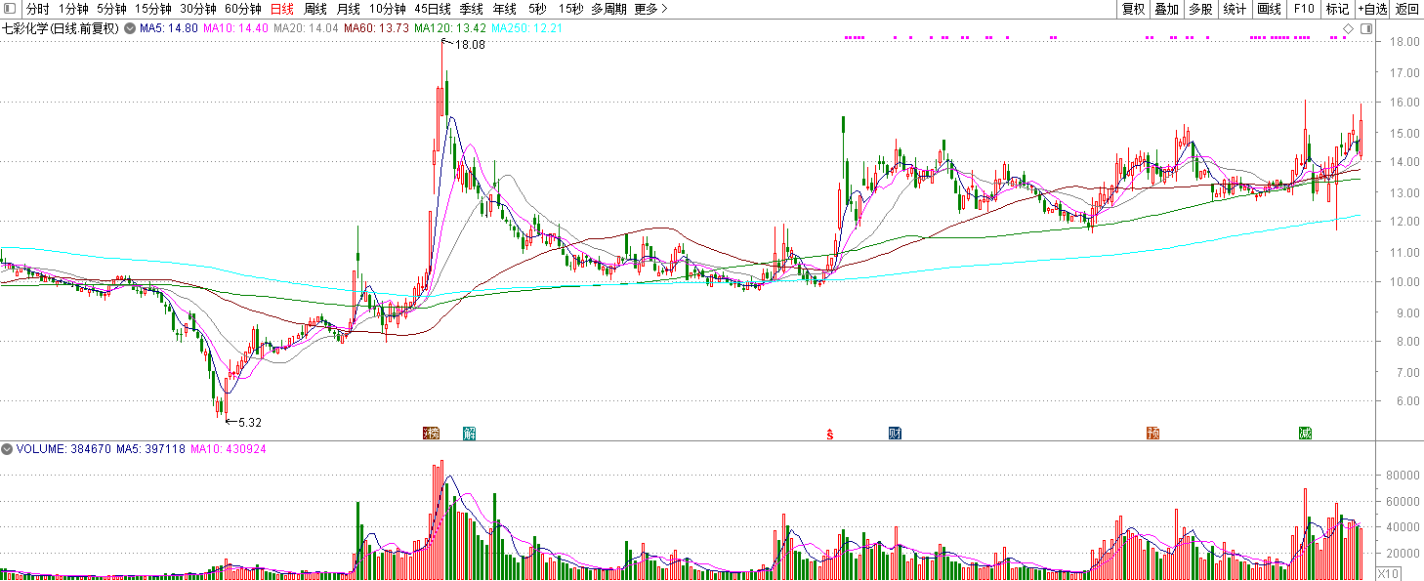
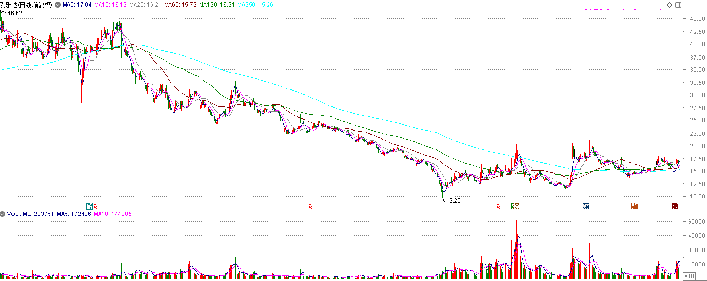
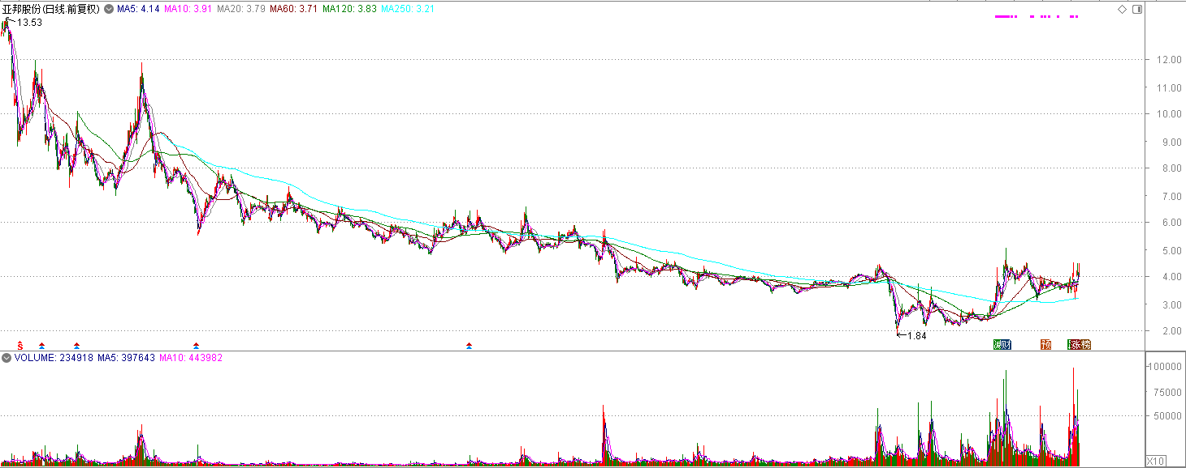
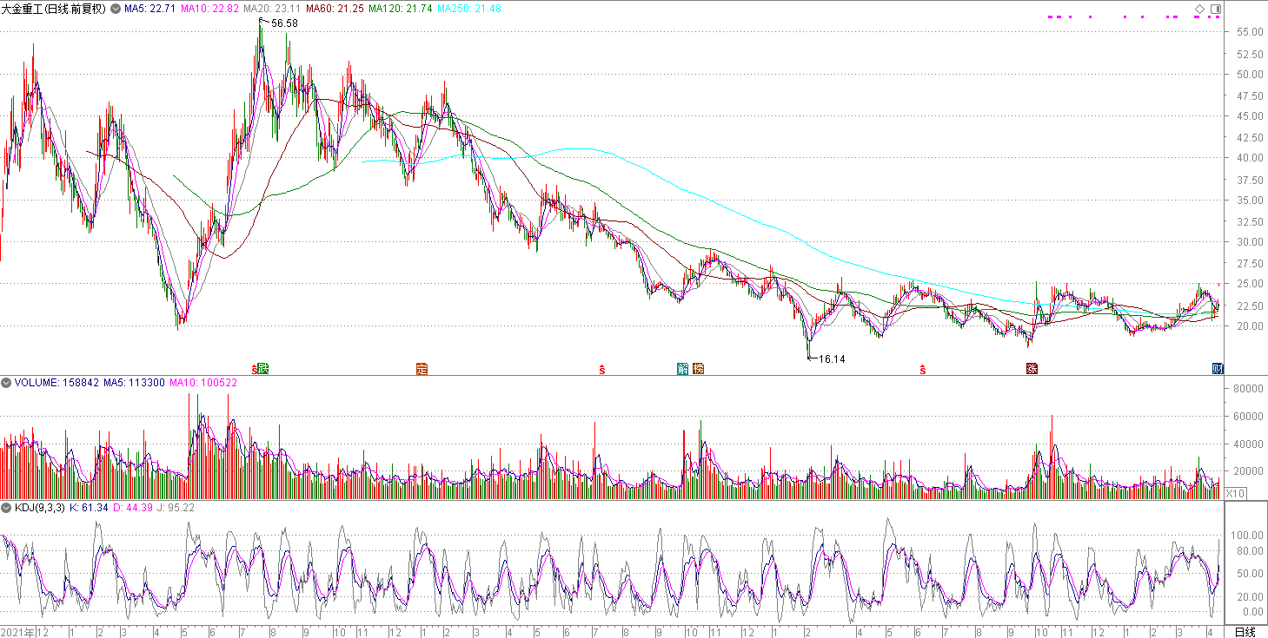
资产无常，但资产配置有常
爱乐达(300696)：生产航空零部件
月线，周线金叉，日线震荡，注意业绩波动
七彩化学(300758)，股东减持都不跌
业绩增加，控盘反复，月线周线金叉
亚邦股份(603188)：国经公司拍得股权
月线，周线金叉，日线震荡，注意业绩波动
大金重工(002487)：风电装备
业绩稳定，控盘增加，月周金叉
经传多赢首席投顾 :蔡英姿丨执业编号: A1120613090011 风险提示:观点基于软件数据和理论模型分析，仅供参考，不构成买卖建议，股市有风险，投资需谨慎

